Slide 1
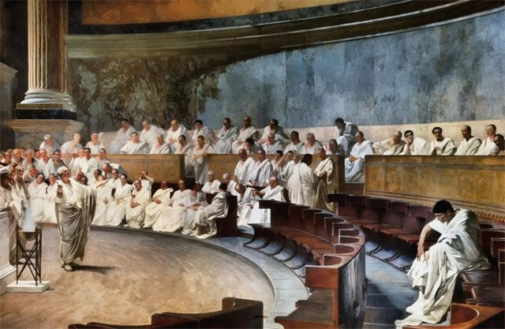
PORTUGUÊS, 2.º ANO, MÓDULO 4, LIÇÃO M4-F11, UNIDADE 3
EPI
12
A palavra contra o poder
Vieira prega aos peixes para os homens ouvirem; Manuel, em Garrett, incendeia a casa para não a entregar. Tudo o que leste no módulo, numa só lição.
Cícero denuncia Catilina no Senado (Cesare Maccari, 1889). Domínio público
lê, faz, leva
Lição M4-F11, A palavra contra o poder
1

Slide 2
ABRIR, CINCO MINUTOS
EPI
Como se faz alguém perceber o que não se diz diretamente?
Lição M4-F11, A palavra contra o poder
2

Slide 3
LER: TEXTO A
EPI
Oh que boa doutrina era esta para a terra, se eu não pregara para o mar! Com esta última advertência vos despeço, ou me despeço eu de vós, meus peixes.
Padre António Vieira, Sermão de Santo António (1654), ortografia atualizada, cap. VI.
Lição M4-F11, A palavra contra o poder
3

Slide 4
LER: TEXTO B
EPI
JORGE — Romeiro, romeiro! quem és tu?
ROMEIRO, apontando com o bordão para o retrato de D. João de Portugal — Ninguém.
Almeida Garrett, Frei Luís de Sousa (1844), ortografia atualizada, ato II, cena XV.
Lição M4-F11, A palavra contra o poder
4

Slide 5
O ESSENCIAL
EPI
Três coisas a fixar
1
Antes da prova, Vieira e Garrett lado a lado: Vieira prega aos peixes para os homens ouvirem; em Garrett, Manuel incendeia a casa para não a entregar aos governadores.
2
De Vieira, lembra a estrutura do sermão, a alegoria e os recursos; de Garrett, as personagens, os presságios e a catástrofe.
3
Da gramática, lembra os atos de fala, a modalidade, os deíticos, a coesão e a coerência.
Lição M4-F11, A palavra contra o poder
5

Slide 6

AGORA NO TELEMÓVEL, QUINZE MINUTOS
EPI
Abre a lição no telemóvel
1
Lê e responde aos cartões, um de cada vez
2
No fim, o cartão extra: «Os grandes comem os pequenos»
3
O percurso marca a lição como feita
pedrohfernandes-klk.github.io/​pt/​m4/​licao-m4-f11/​
Lição M4-F11, A palavra contra o poder
6

Slide 7
PAUSA: CARTÕES NO TELEMÓVEL
EPI
Três minutos, com placar
1
Na lição, toca em «Sala» e escreve o código do ecrã e uma alcunha
2
Faz os cartões que o ecrã indica
3
Quando acabares, olha para o placar
pedrohfernandes-klk.github.io/​pt/​m4/​licao-m4-f11/​
Lição M4-F11, A palavra contra o poder
7

Slide 8
SÍNTESE
EPI
Para fixar
1
Os dois textos fazem perceber o que não dizem diretamente: Vieira confessa na peroração que a doutrina era «para a terra», e Garrett faz o Romeiro apontar com o bordão antes de dizer «Ninguém».
2
Na gramática, aplica-se o nome à frase: «Olhai, peixes» é um ato diretivo, «aquele» em «É aquele» é um deítico espacial, «talvez» marca a modalidade epistémica.
3
Facto, inferência, interpretação e opinião separam-se pela prova que cada um exige; no texto final, posição primeiro, um exemplo de cada autor, uma objeção respondida.
Lição M4-F11, A palavra contra o poder
8

Slide 9
A PALAVRA DO MÓDULO, «VERDADE»
EPI
O que ganhou e o que perdeu quem a disse, nestes textos?
Lição M4-F11, A palavra contra o poder
9

Slide 10

ATÉ À PRÓXIMA AULA
EPI
No telemóvel ou no PC da escola
1
Termina o baralho da lição M4-F11 e o cartão extra
2
Faz o desafio da unidade 3
3
Antes de sair: foto do caderno para o portefólio
pedrohfernandes-klk.github.io/​pt/​m4/​
Lição M4-F11, A palavra contra o poder
10

